Slide 1
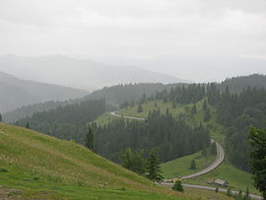
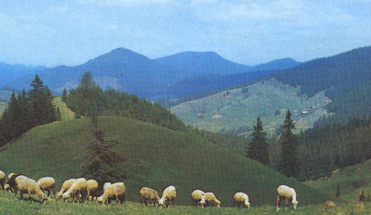
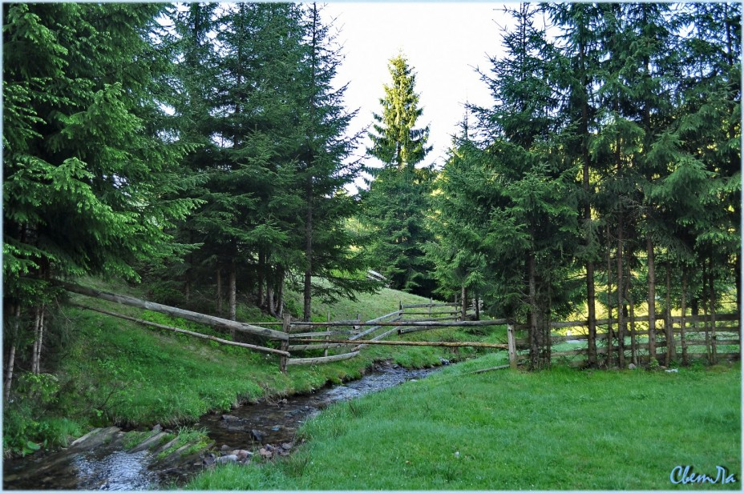
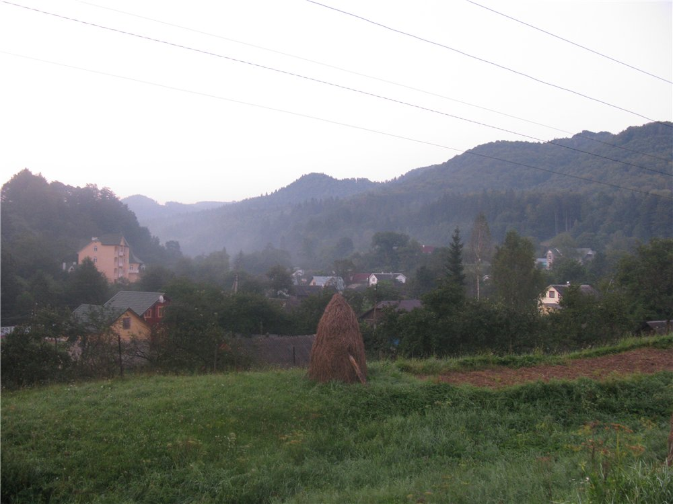
Край, де варто жити

Slide 2
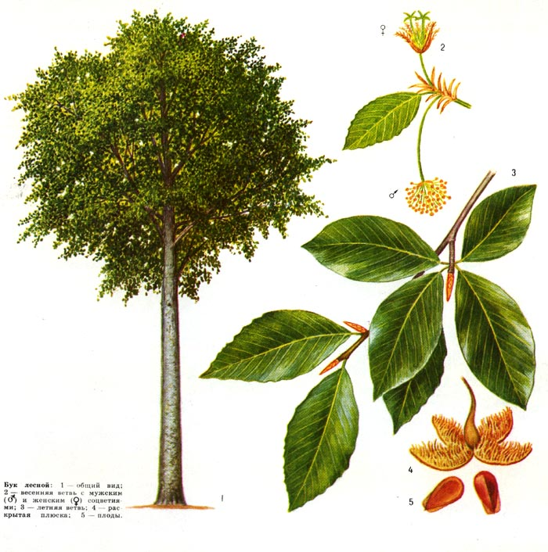
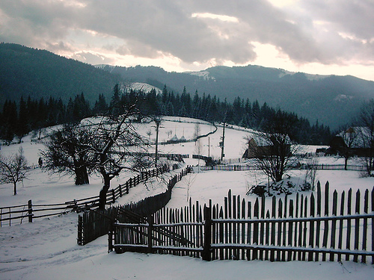
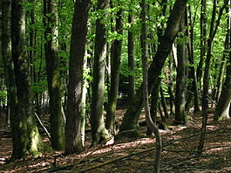
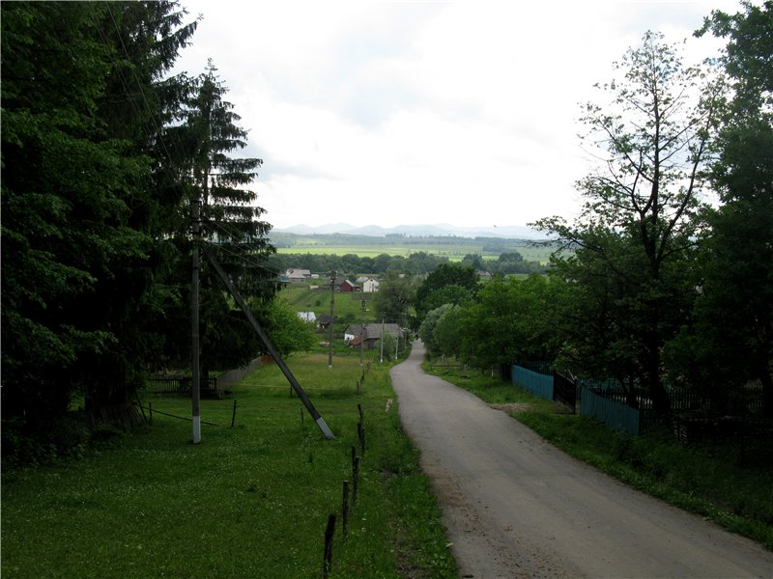
Край, де варто жити

Slide 3
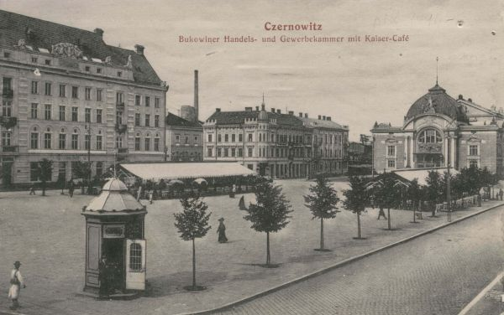
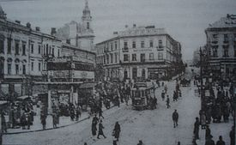
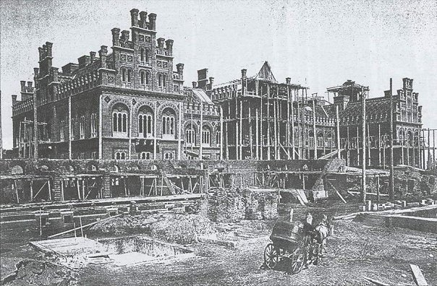
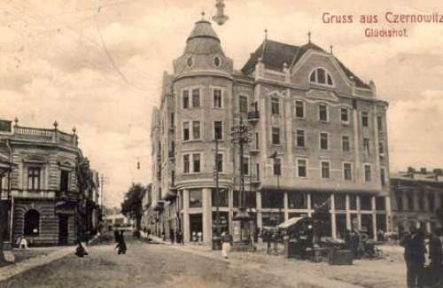
Столиця Буковини - Чернівці

Slide 4
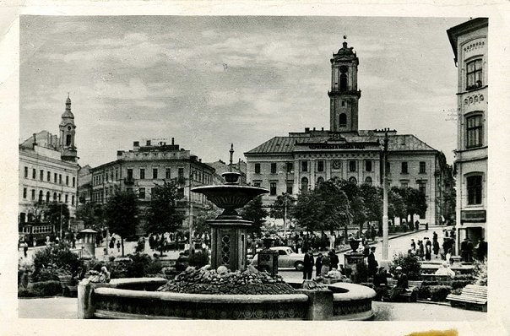
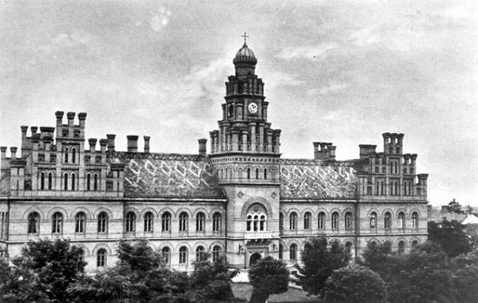
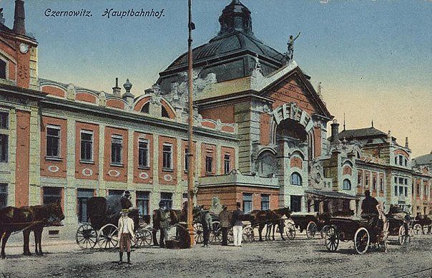
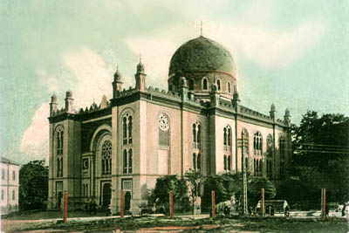
Старі Чернівці

Slide 5
Центральна площа Ringplatz (площа Ринок) Piata Uniri (площа Возз’єднання) Червона площа
Серце міста

Slide 6
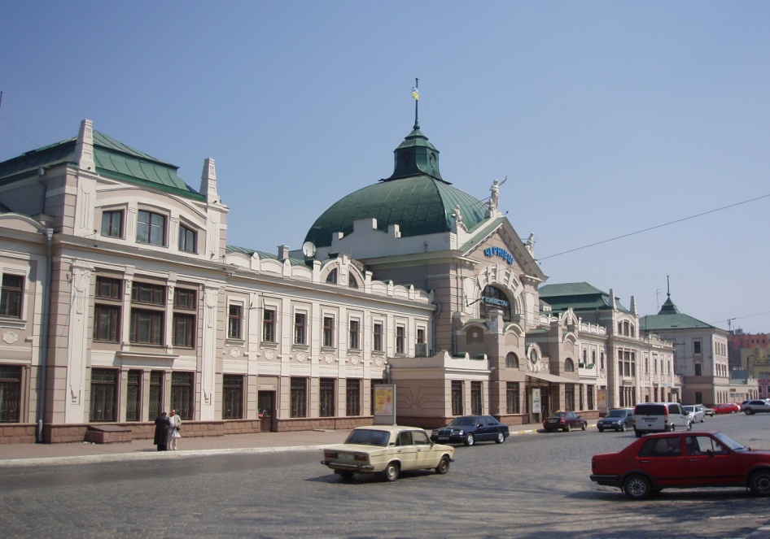
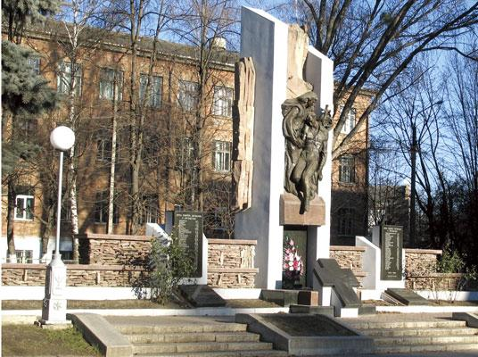
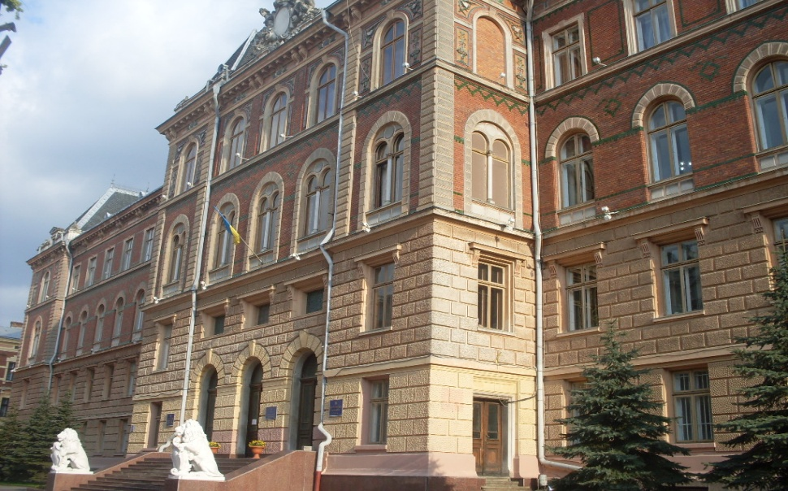
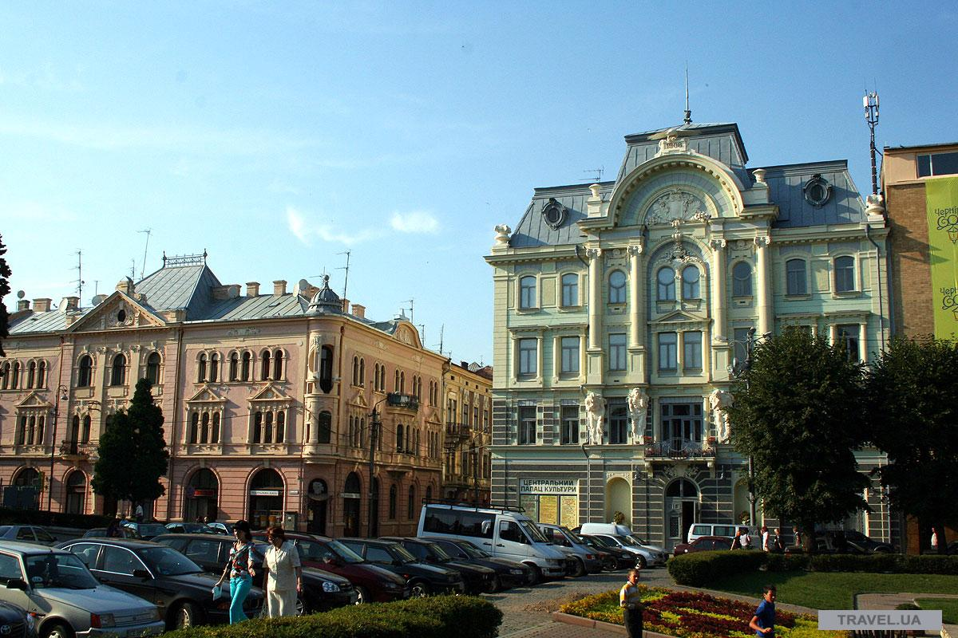
Чернівці Сьогодення

Slide 7
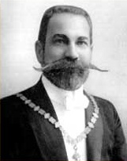
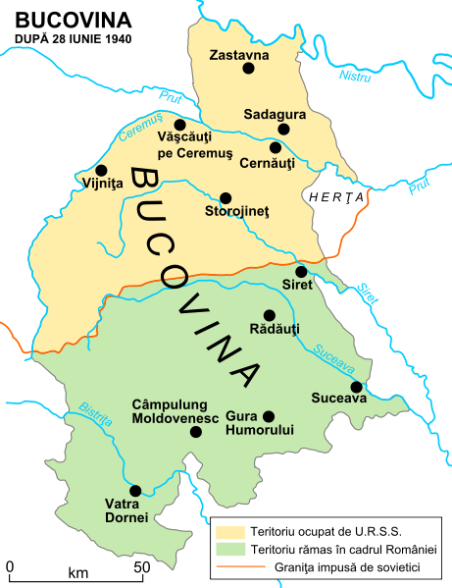
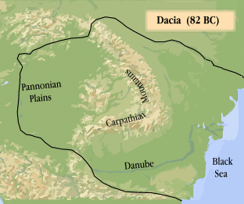
Історія Буковини
Раймунд Фрідріх Кайндль

Slide 8
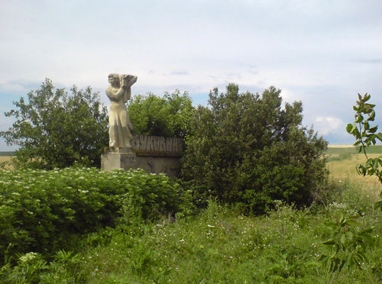
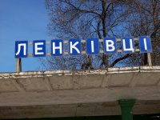
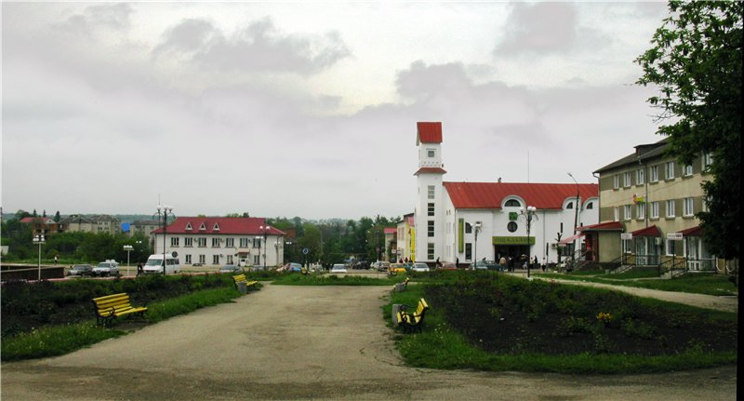
Ленківське Городище
1153 р. – заснування Ленківського городища

Slide 9
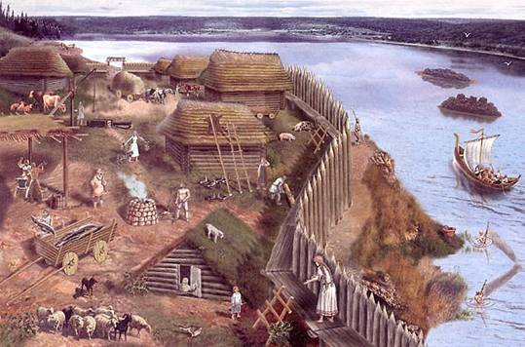
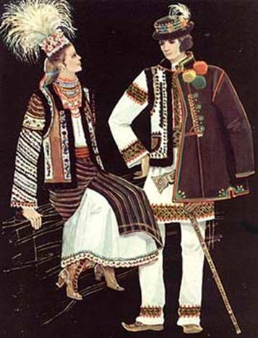
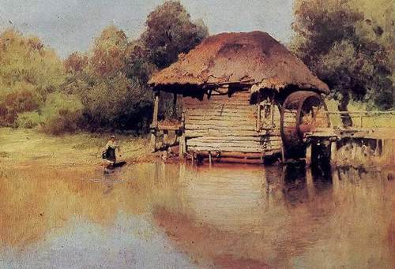
Перші поселенці Буковини

Slide 10
Буковина у складі різних держав
І-ІІІ ст. – перебувала у складі Римської провінції Дакії;
Х-ХІ ст. – Буковина перебувала у складі Київської Русі;
ХІІ-ХІV ст. – Буковина у складі Галицького князівства;
ХІV ст. – Шипинська Земля;
40-50-ті роки ХІV ст. – від владою Угорщини;
60-ті роки ХІV ст. – під владою Молдови;
1514 р. – у складі Османської імперії;

Slide 11
Буковина у складі різних держав
1774-1918 рр. – під владою Австрійської імперії;
1862 р. - Буковина здобуває автономію;
24 серпня 1991 р. – проголошення Незалежності України;
Жовтень 1918 р. – у складі ЗУНР;
Листопад 1918-1940 рр. – під владою Румунії;
28 червня 1940 р. – у складі УРСР;

Slide 12
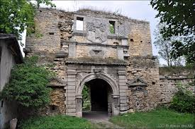
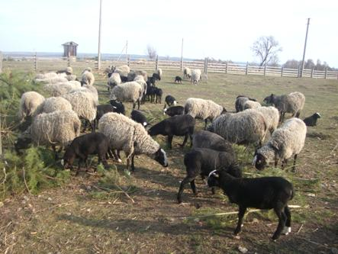
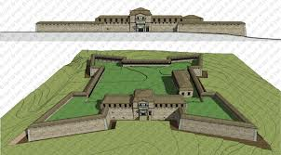
Походження назви міста Чернівців
Фортеця ЧЕРН

Slide 13
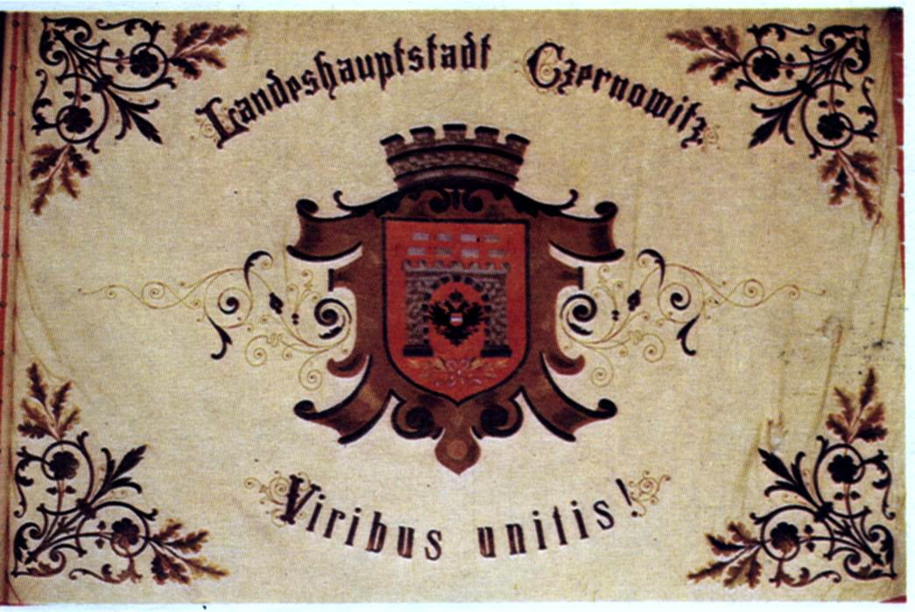

Slide 14
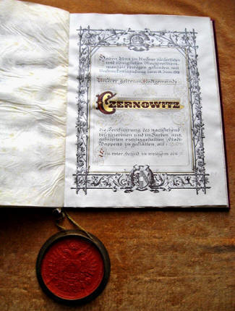
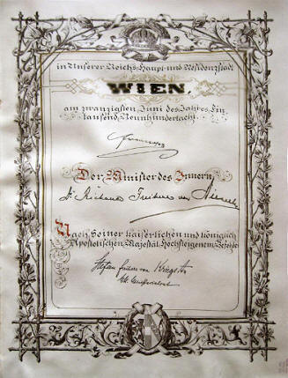
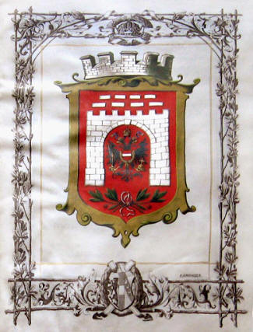
Перша Писемна Згадка

Slide 15
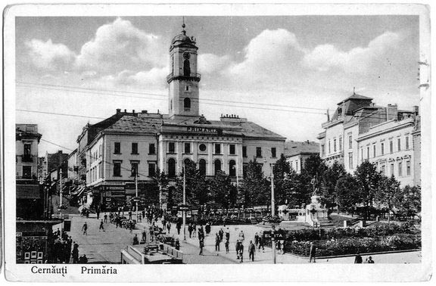
Місце вирішення усіх політичних питань – міська Чернівецька Ратуша

Slide 16
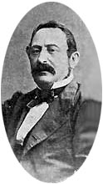
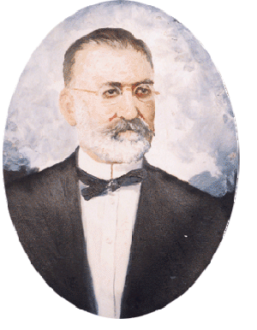
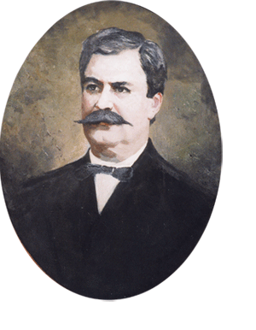
Бургомістри Чернівців
Якоб рицар фон Петрович Антон Кохановський Отто Амброз фон
Рехтенберг

Slide 17
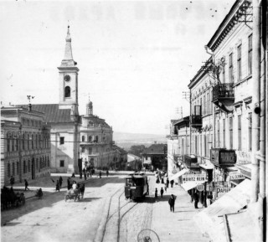
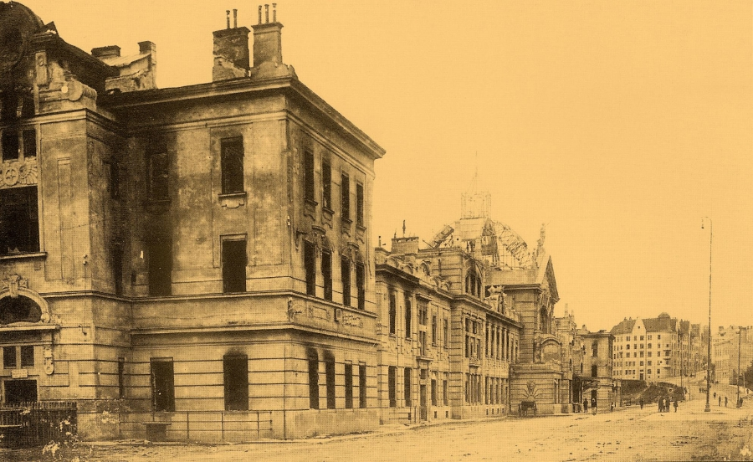
Площа Ринок близько 1860 року.
Центральна площа у часи Румунії

Slide 18
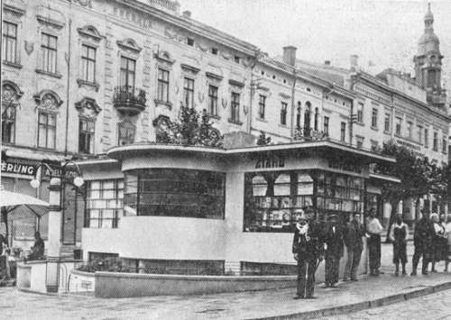
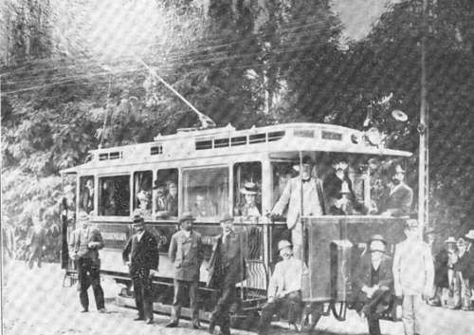
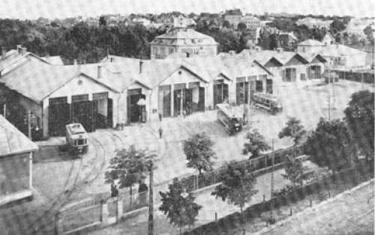
Перший електричний транспорт у Чернівцях
Трамвайна зупинка
Перший трамвай у Чернівцях
Трамвайне депо

Slide 19
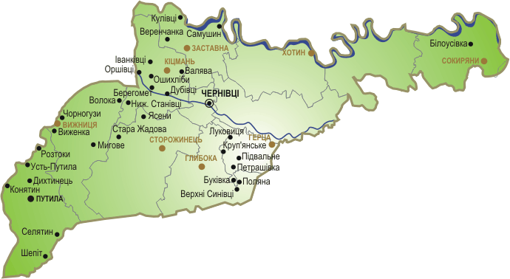
Чернівецька область

Slide 20
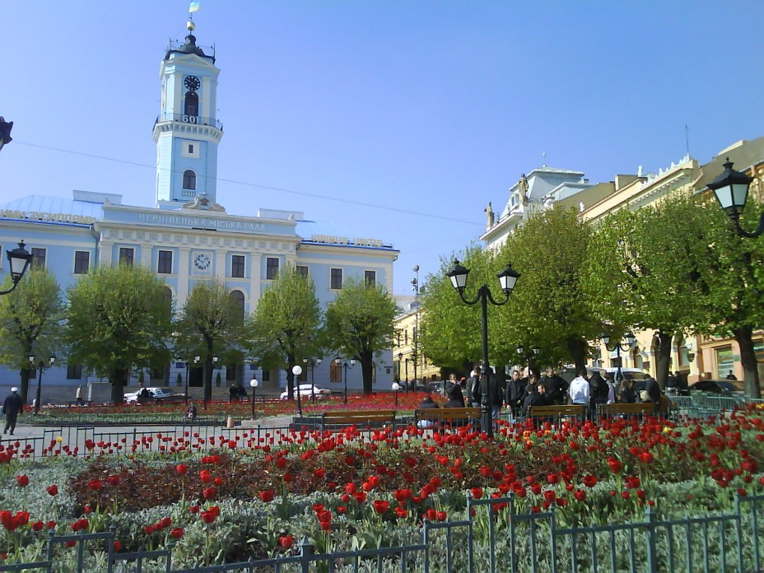
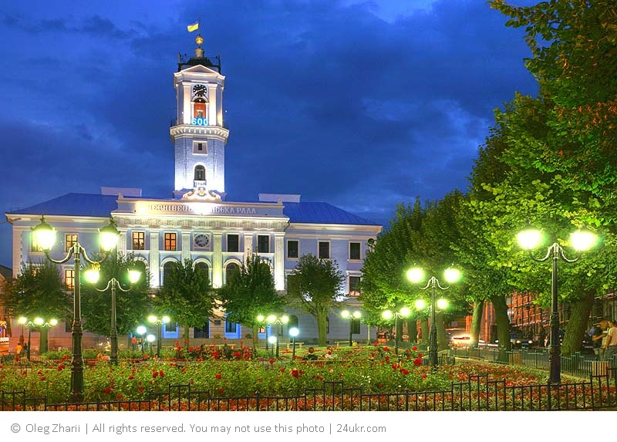
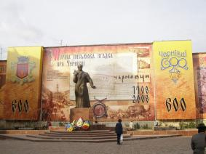
Сучасні Чернівці

Slide 21
Центральна площа сьогодні

Slide 22
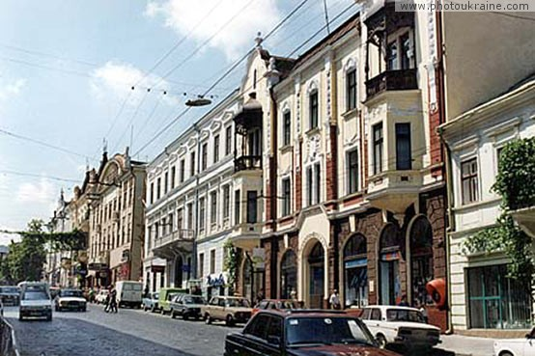
Вулиці Чернівців

Slide 23
Чудес Чернівців
7

Slide 24
Чернівецький Національний Університет ім. Юрія Федьковича

Slide 25
Дім - Корабель
Театр ім. Ольги Кобилянської

Slide 26
Вірменська Церква
Дерев'яна Миколаївська Церква

Slide 27
Центральний Вхід у парк культури ім. Т. Г. Шевченка.
Костел Серце Ісуса

Slide 28
Чернівці мультикультурні

Slide 30
Історичні національні громади Чернівців:
Вірменська (вірмено-католики)
Єврейська (іудеї)
Німецька (лютерани та римо-католики)
Польська (римо-католики)
Румунська (православні та греко-католики)
Українська (православні та греко-католики)
Російська (старообрядці та православні)

Slide 31
Велике число національностей, які проживали у цій привабливій місцевості, допускало таке порівняння: ми були розмаїттям у єдності і чудово ладнали між собою. Жили і давали жити іншим …
Георг Дроздовський

Slide 32
Єврейська Національна Громада

Slide 33
Зірка Давида
Зірка Давида, або щит Давида – головний символ єврейського народу. За легендами зірка Давида вінчала жезл Мойсея або ж таку форму мав щит Давида у його бою з Голіафом .

Slide 34
Релігійні заклади
Колишня “Велика Синагога” (вулиця Анрі Барбюса, 31)
Синагога - клойз Беньяміна, 1923 рік. (вулиця Лук'яна Кобилиця, 53)

Slide 35
Архітектура
Чернівецька школа І-ІІІ ст. №41 з вивченням компоненту єврейської культури.
Обласна Чернівецька Філармонія (колишнє “Музичне Товариство”)

Slide 36
Єврейські Бургомістри
Едуард Райс
Чернівецька Ратуша

Slide 37
Архітектура
темпль – єврейська синагога
Єврейський Народний Дім

Slide 38
Німецька національна громада

Slide 39
Архітектура
Костел Святого Хреста
Костел Серце Ісуса

Slide 40
Навчальні Заклади
Перша німецька школа
Колишня перша німецька гімназія

Slide 41
Навчальні Заклади
Німецький Університет імені Франца - Йозефа

Slide 42
Книгодрукування
“Австрія” після розгрому російською армією
Книгодрукарня “Австрія”
Перша книгодрукарня Петра Екгардта

Slide 43
Музичне й театральне мистецтво
Обласна Чернівецька Філармонія (колишнє “Музичне Товариство”)
Старий театр в Чернівцях

Slide 44
Німецькі Народні Доми
Головна Зала Німецького Дому
Народний Німецькій дім діє і до сьогодні
Народний Німецький Дім на вулиці Заставнянській

Slide 45
„Du bist wie eine Blume“
Du bist wie eine Blume so hold und schoen und rein; ich schau dich an, und Wehmut schleicht mir ins Herz hinein. Mir ist, als ob ich die Haende aufs Haupt dir legen sollt, betend, dass Got dich erhalte so rein und schoen und hold.
Ты будто бы цветок Что мил и непорочен; Я трепета души Не в силах превозмочь. Хоть руки знают толк, Их замысел неточен, Был сам Господь не прочь Твой образ завершить.

Slide 46
Українська національна громада

Slide 47
Релігійні заклади
Успенська Церква
Дерев'яна Миколаївська церква
Георгіївська монастирська Церква

Slide 48
Навчальні Заклади
Бурса імені Осипа Федьковича
Перша українська середня школа

Slide 49
Чернівецький Національний Університет
Степан Смаль - Стоцький
Філологічний Факультет (Українська мова та література)

Slide 50
Театральне мистецтво
Новий Театр (зараз: театр імені Ольги Кобилянської)
Старий дерев'яний Театр

Slide 51
Видатні Чернівецькі Письменники

Slide 52
Видатні Буковинці
15 січня 2008 року було проведено інтернет-голосування за Видатних Буковинців. Всього було запропоновано 32 кандидатури.
1. Один з основоположників української естрадної музики, поет і композитор народжений на Буковині.
2. Ольга Кобилянська, автор відомих творів “Людина” і “Царівна”.

Slide 53
Видатні Буковинці
4. Іван Миколайчук, кінозірка 60-70-х років. Залишив після себе 34 ролі в кіно, 9 сценаріїв та 2 режисерські роботи.
3. Прославив естрадну музику України та Буковини на світовому рівні.

Slide 54
Видатні Буковинці
5. Осип Юрій Федькович
6. Софія Ротару – народна артистка СРСР, Молдови та України.

Slide 55
Видатні Буковинці

Slide 56
ЧИ ВАРТО ЖИТИ ТУТ???

Slide 57
ТАК, ВАРТО!!!
… Скаже Вам відверто як і кожен корінний Чернівчанин, так і будь хто з іншого міста чи країни, адже це місто ще з давніх часів населяють справді толерантні, щирі, добрі люди, які ніколи не відмовлять у допомозі!!!

